Slide 1
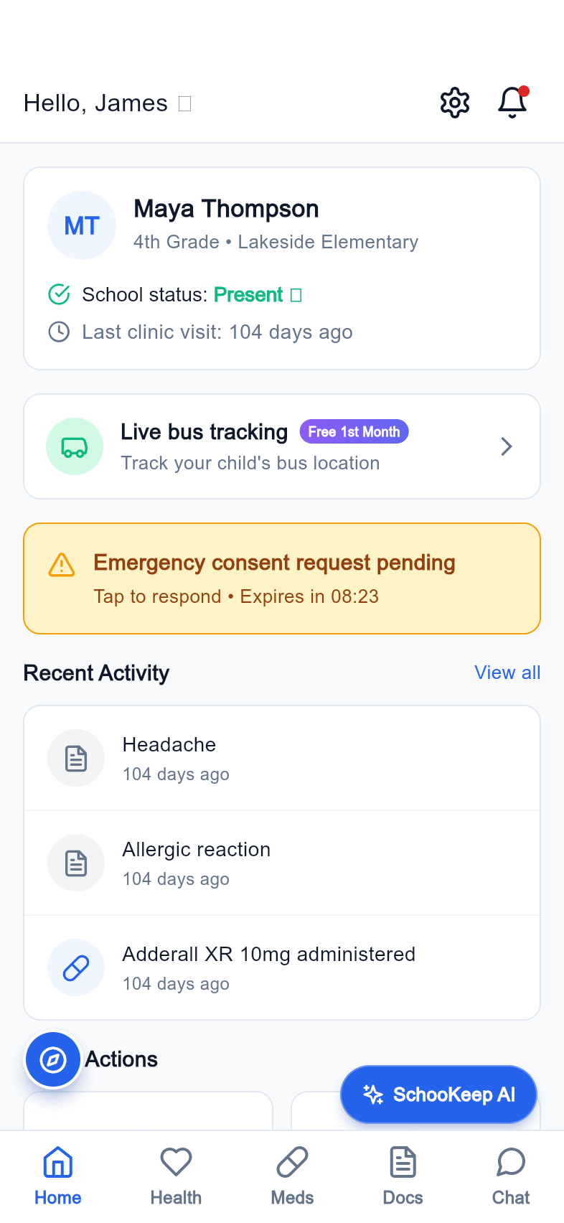
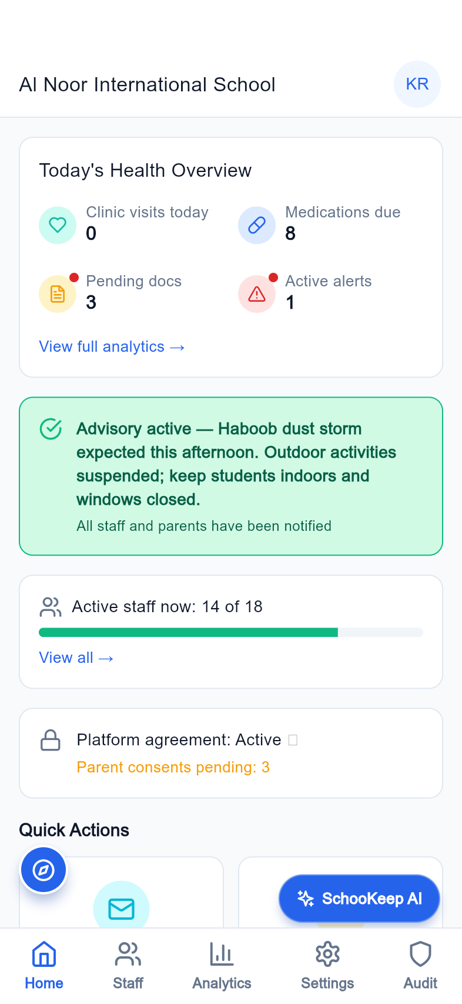
الصحة المدرسية المتصلة
SchooKeep
منصة مشتركة للصحة المدرسية والتواصل مع الأسرة وسلامة الطلاب
تنسيق أفضل للرعاية
مسؤوليات أوضح
مجتمع مدرسي واحد
عرض توضيحي لتطبيق Flutter
لقطات من التطبيق ببيانات تجريبية محلية
تجربة ولي الأمر
إدارة المدرسة
٠١
SchooKeep عرض المنتج ٥ أكتوبر ٢٠٢٦
Notes:
نسخة عربية من العرض الأصلي، مع تخطيط من اليمين إلى اليسار. لقطات الواجهة محفوظة كما ظهرت في النسخة الأصلية. توثق اللقطات نسخة Flutter مع خادم Laravel محلي وبيانات تجريبية وحساب الإدارة المقدم. لا يثبت العرض نتائج تجارية أو سريرية.

Slide 2
التحدي
فجوات التنسيق في الرعاية
يعالج التطبيق فجوات تبادل المعلومات خلال اليوم الدراسي
٠٣
٠٢
٠١
رؤية محدودة
قرارات عاجلة
معلومات متفرقة
تحتاج المدرسة إلى متابعة واضحة للعمليات وسجل يبيّن من اتخذ الإجراء ومتى.
تتطلب الحالات الصحية من الممرضة والأسرة والمعلم والإدارة العمل انطلاقاً من المعلومات نفسها.
تتوزع ملاحظات العيادة والموافقات وحالة الدواء وتعليمات الاستلام بين إجراءات مختلفة.
٠٢
SchooKeep عرض المنتج ٥ أكتوبر ٢٠٢٦
Notes:
نسخة عربية من العرض الأصلي، مع تخطيط من اليمين إلى اليسار. لقطات الواجهة محفوظة كما ظهرت في النسخة الأصلية. توثق اللقطات نسخة Flutter مع خادم Laravel محلي وبيانات تجريبية وحساب الإدارة المقدم. لا يثبت العرض نتائج تجارية أو سريرية.

Slide 3
الحل
مساحة عمل موحدة للصحة المدرسية
واجهات جوال مخصصة لكل دور تجمع فرق المدرسة ضمن نموذج عمل واحد
٠٣
٠٢
٠١
متابعة الإجراءات
التواصل مع الأسرة
تنسيق الرعاية
تحليلات الإدارة وصلاحيات الموظفين والتنبيهات المدرسية وسجلات التدقيق.
الموافقات والمستندات والتاريخ الصحي وتقارير الأدوية والمصرح لهم بالاستلام.
زيارات العيادة وإعطاء الجرعات ومراجعة الطبيب والسجلات الصحية للطلاب.
٠٣
SchooKeep عرض المنتج ٥ أكتوبر ٢٠٢٦
Notes:
نسخة عربية من العرض الأصلي، مع تخطيط من اليمين إلى اليسار. لقطات الواجهة محفوظة كما ظهرت في النسخة الأصلية. توثق اللقطات نسخة Flutter مع خادم Laravel محلي وبيانات تجريبية وحساب الإدارة المقدم. لا يثبت العرض نتائج تجارية أو سريرية.

Slide 4
نطاق المنتج
تجارب تخدم المدرسة بأكملها
إحدى عشرة تجربة حسب الدور، مع تسجيل دخول وحالات تشغيل مشتركة
الطبيب
الممرضة
نائب المدير
مدير المدرسة
السكرتارية
المرشد الطلابي
المعلم
ولي الأمر
سائق الحافلة
الأمن
المقصف
تتضمن مكتبة المنتج ١٤٨ لقطة شاشة مرتبطة بمسارات التطبيق.
٠٤
SchooKeep عرض المنتج ٥ أكتوبر ٢٠٢٦
Notes:
نسخة عربية من العرض الأصلي، مع تخطيط من اليمين إلى اليسار. لقطات الواجهة محفوظة كما ظهرت في النسخة الأصلية. توثق اللقطات نسخة Flutter مع خادم Laravel محلي وبيانات تجريبية وحساب الإدارة المقدم. لا يثبت العرض نتائج تجارية أو سريرية.

Slide 5
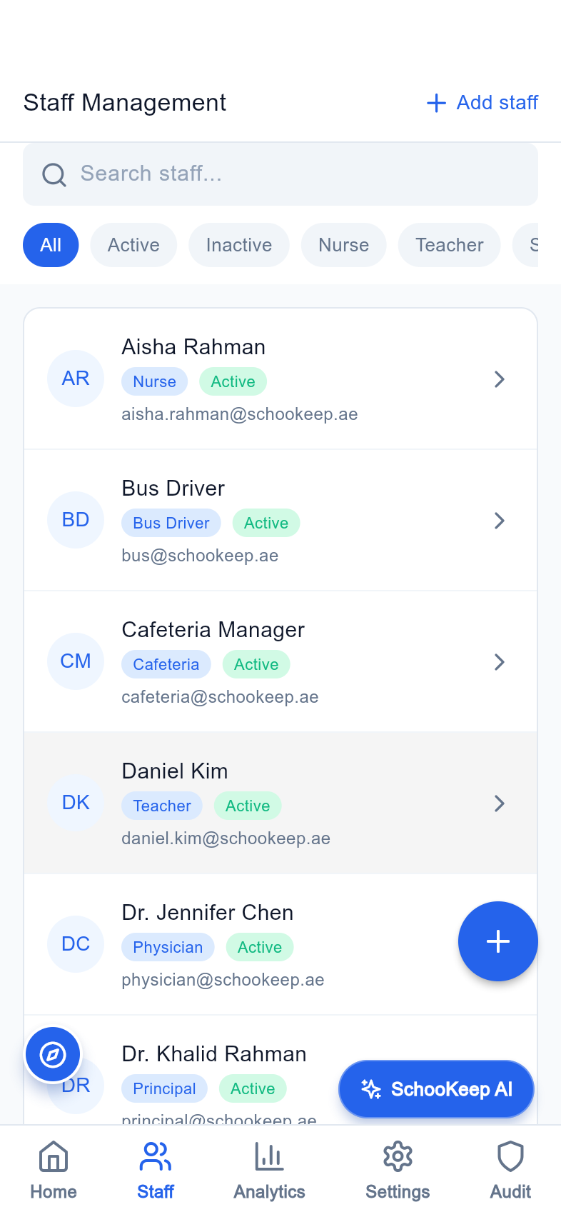
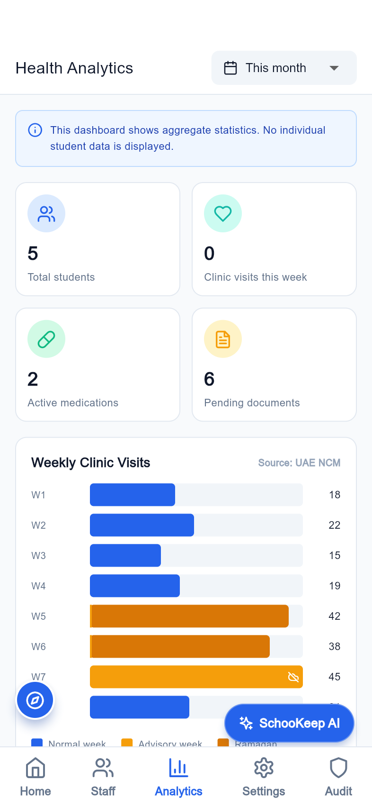
الإدارة المدرسية
رؤية شاملة للصحة المدرسية
نظرة يومية تجمع أنشطة الرعاية والمستندات والتنبيهات ومتابعة الموظفين
متابعة العمل اليومي
جمع أولويات اليوم في شاشة واحدة للإدارة.
الموظفون والصلاحيات
إدارة فرق العمل المسؤولة عن تقديم الخدمة.
التحليلات والتقارير
مراجعة الاتجاهات ودعم التخطيط على مستوى المدرسة.
إدارة الموظفين
تحليلات الصحة
نظرة يومية
٠٥
SchooKeep عرض المنتج ٥ أكتوبر ٢٠٢٦
Notes:
نسخة عربية من العرض الأصلي، مع تخطيط من اليمين إلى اليسار. لقطات الواجهة محفوظة كما ظهرت في النسخة الأصلية. توثق اللقطات نسخة Flutter مع خادم Laravel محلي وبيانات تجريبية وحساب الإدارة المقدم. لا يثبت العرض نتائج تجارية أو سريرية.

Slide 6
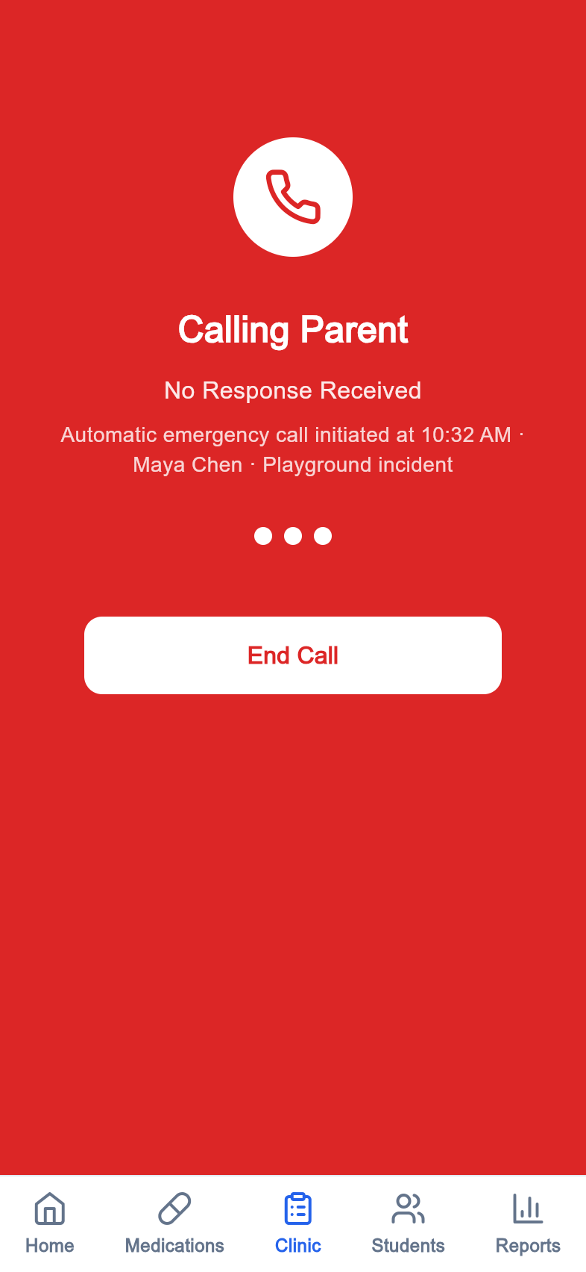
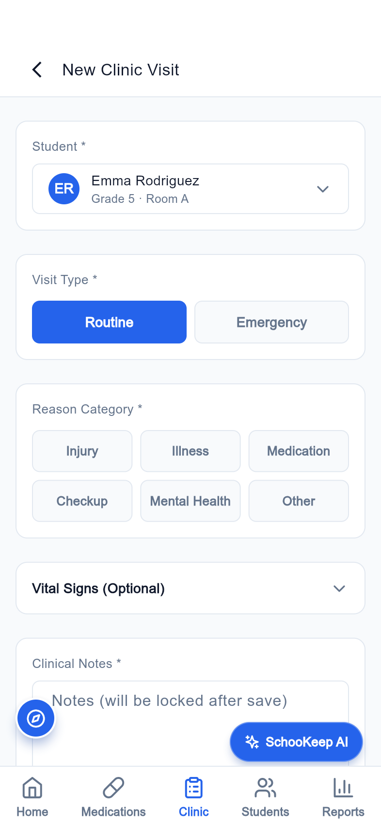
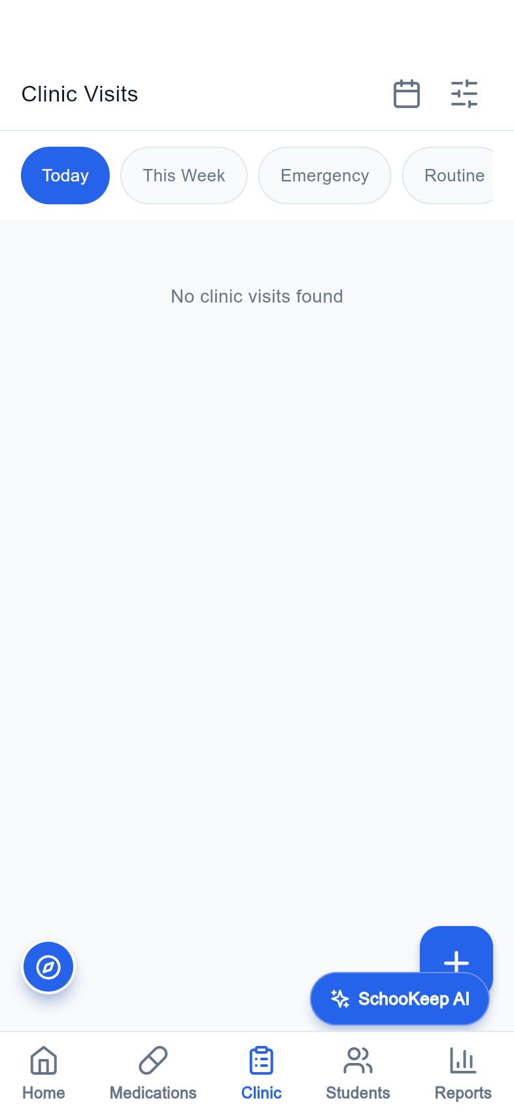
الرعاية الصحية
مساحة عمل مخصصة للممرضة
تشمل العمليات البحث عن الطلاب والزيارات والتوثيق وتصعيد الحالات الطارئة
المعلومات الصحية
الوصول إلى المعلومات الصحية ضمن سجل الطالب.
توثيق الزيارات
تنظيم نشاط العيادة اليومي وتفاصيل الزيارات.
تصعيد الحالات
إظهار الخطوات العاجلة التالية ضمن مسار العمل.
تصعيد حالة طارئة
زيارة جديدة
زيارات العيادة
٠٦
SchooKeep عرض المنتج ٥ أكتوبر ٢٠٢٦
Notes:
نسخة عربية من العرض الأصلي، مع تخطيط من اليمين إلى اليسار. لقطات الواجهة محفوظة كما ظهرت في النسخة الأصلية. توثق اللقطات نسخة Flutter مع خادم Laravel محلي وبيانات تجريبية وحساب الإدارة المقدم. لا يثبت العرض نتائج تجارية أو سريرية.

Slide 7
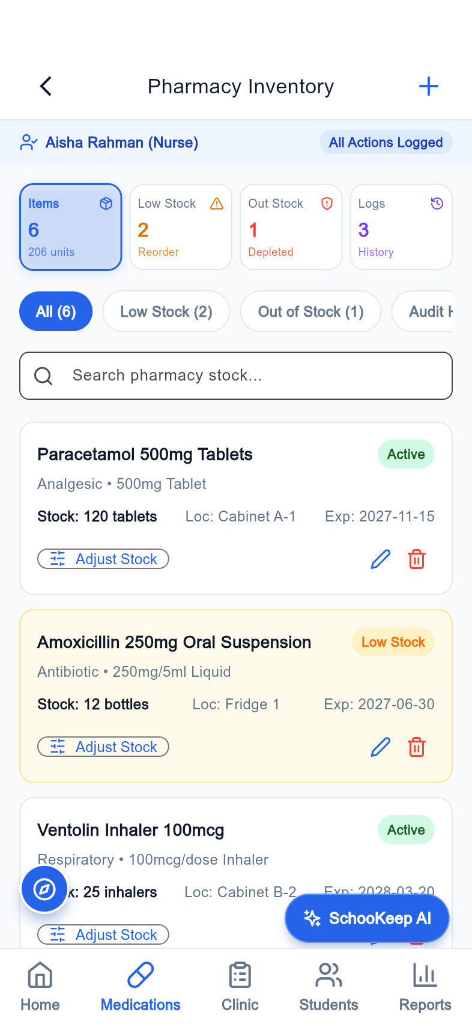
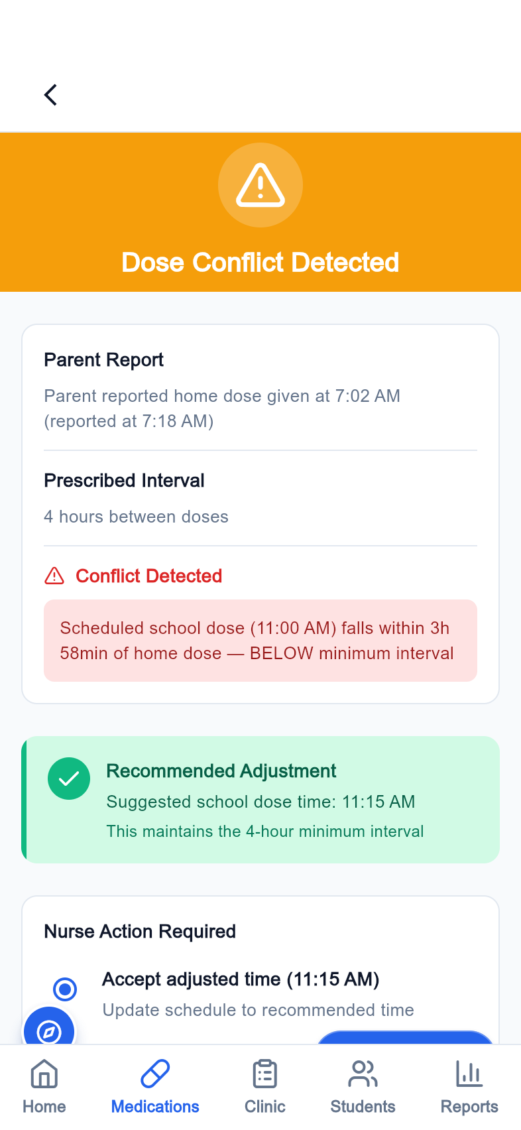
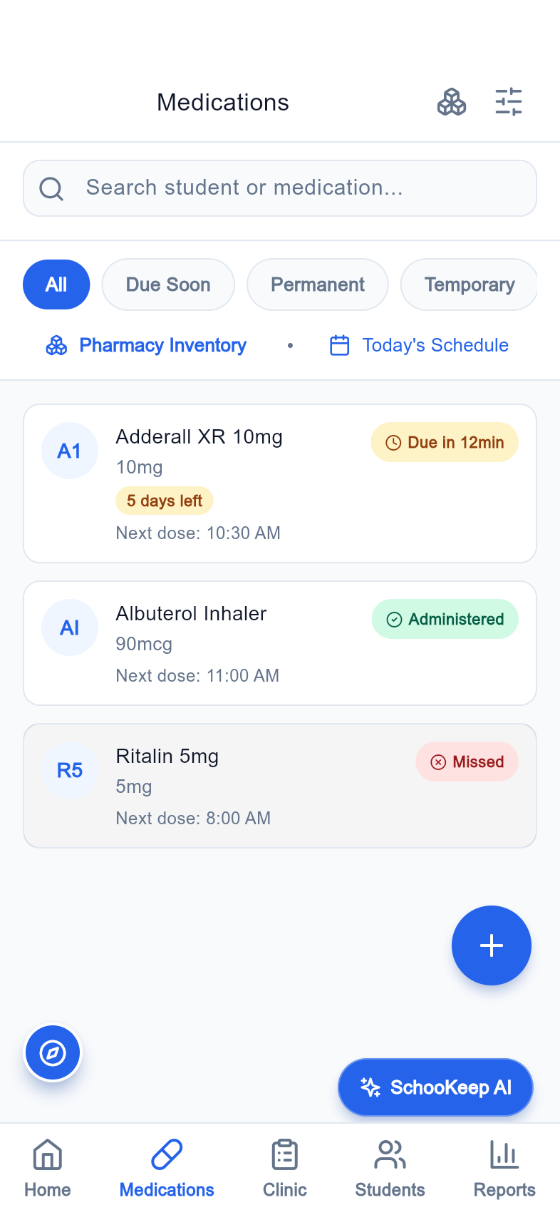
إدارة الأدوية
متابعة الجرعات ومخزون الأدوية
تعرض الواجهة الجرعات اليومية وحالات التعارض ومخزون الصيدلية
تخطيط الجرعات
مراجعة مهام الأدوية في شاشة مخصصة للجرعات.
التأكيد والتنبيه
تنظيم الإجراءات عبر شاشات تأكيد الجرعات وتنبيهات التعارض.
متابعة المخزون
تخصيص شاشة لمتابعة مخزون الأدوية.
مخزون الصيدلية
تنبيه التعارض
قائمة الأدوية
٠٧
SchooKeep عرض المنتج ٥ أكتوبر ٢٠٢٦
Notes:
نسخة عربية من العرض الأصلي، مع تخطيط من اليمين إلى اليسار. لقطات الواجهة محفوظة كما ظهرت في النسخة الأصلية. توثق اللقطات نسخة Flutter مع خادم Laravel محلي وبيانات تجريبية وحساب الإدارة المقدم. لا يثبت العرض نتائج تجارية أو سريرية.

Slide 8
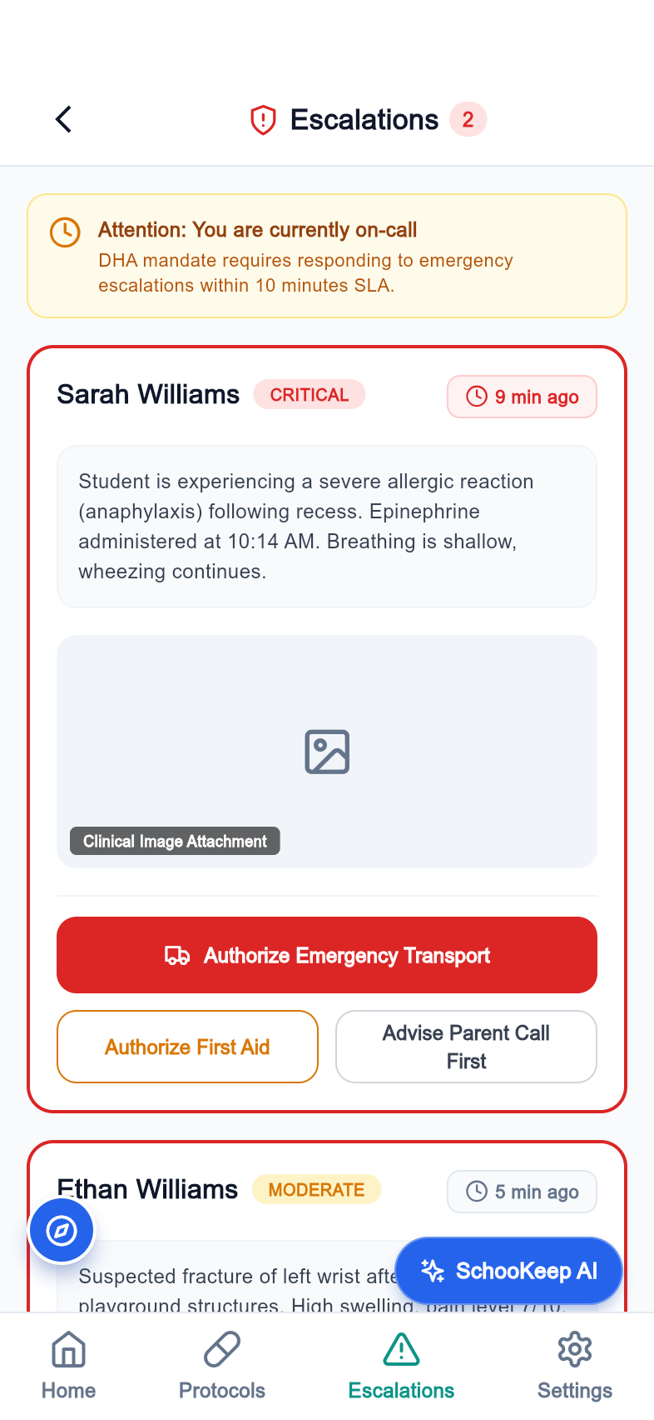
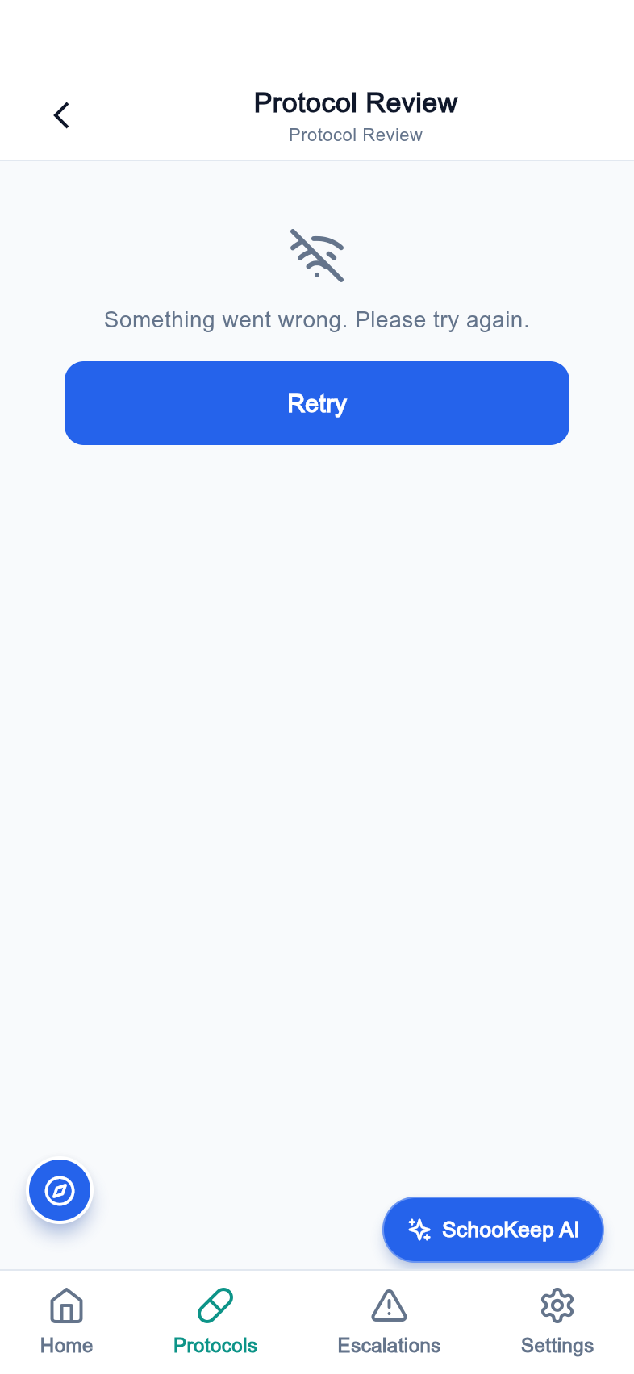
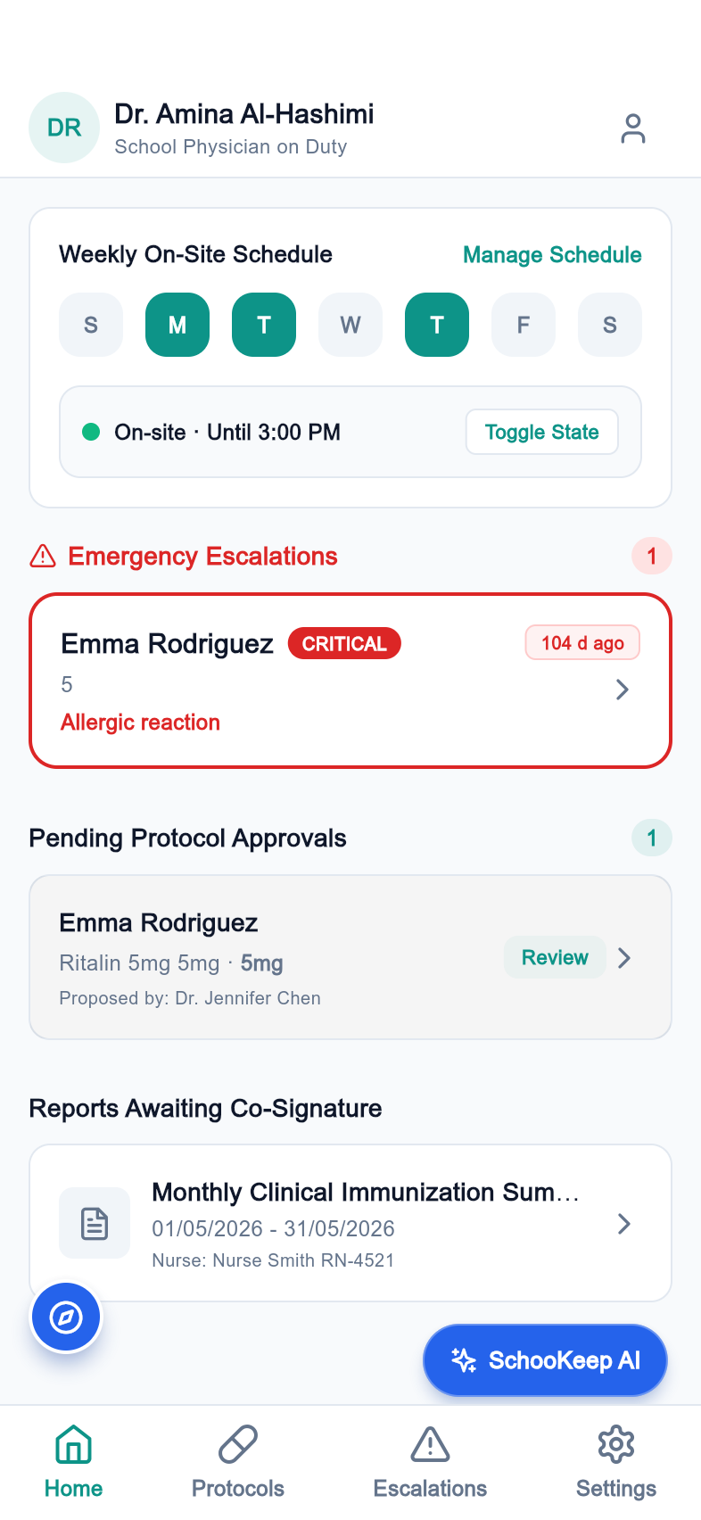
إشراف الطبيب
مراجعة طبية تتجاوز العيادة
مساحة عمل للطبيب تدعم مراجعة البروتوكولات والحالات المحالة والمواعيد
مراجعة البروتوكولات
قسم مخصص لمراجعة بروتوكولات الأدوية.
الحالات المحالة
إبراز الحالات التي تتطلب متابعة طبية إضافية.
تنظيم المواعيد
عرض جدول الطبيب ضمن التطبيق.
الحالات المحالة
مراجعة البروتوكولات
الرئيسية للطبيب
٠٨
SchooKeep عرض المنتج ٥ أكتوبر ٢٠٢٦
Notes:
نسخة عربية من العرض الأصلي، مع تخطيط من اليمين إلى اليسار. لقطات الواجهة محفوظة كما ظهرت في النسخة الأصلية. توثق اللقطات نسخة Flutter مع خادم Laravel محلي وبيانات تجريبية وحساب الإدارة المقدم. لا يثبت العرض نتائج تجارية أو سريرية.

Slide 9
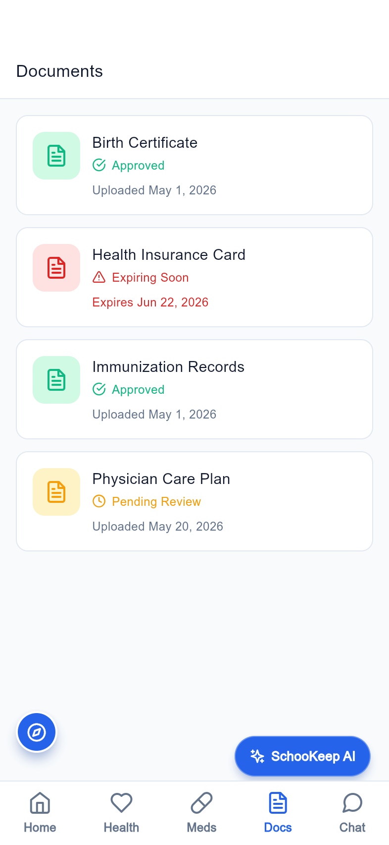
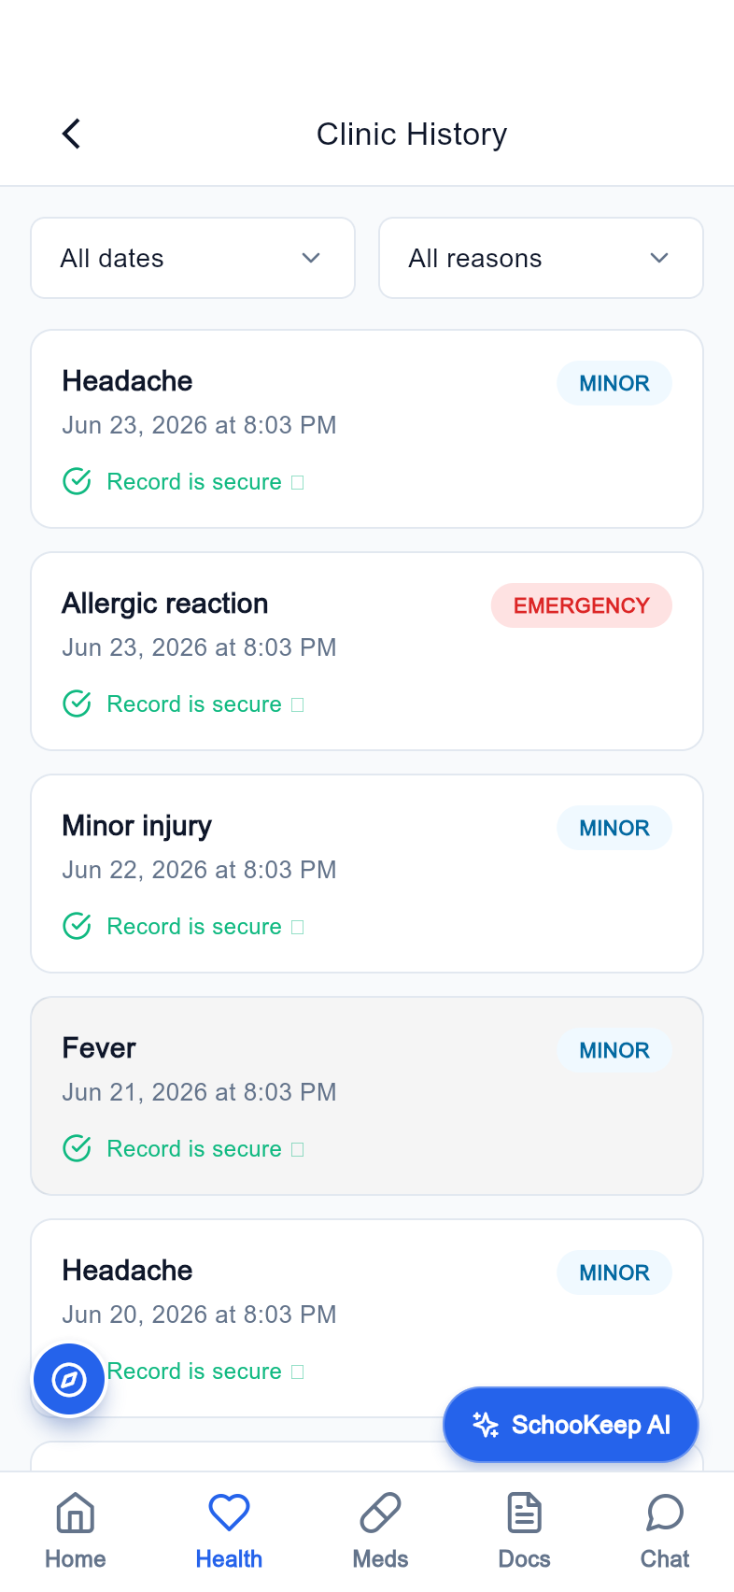
تجربة الأسرة
الأسرة ضمن مسار الرعاية
يجمع تطبيق ولي الأمر الصحة والأدوية والمستندات في تجربة جوال مألوفة
الرئيسية للأسرة
نقطة بداية واضحة لولي الأمر خلال اليوم الدراسي.
السجل الصحي والدوائي
إبقاء الأسرة على اطلاع بأنشطة رعاية الطفل.
المستندات في مكان واحد
الوصول بسهولة إلى مستندات الصحة المدرسية.
المستندات
السجل الصحي
الرئيسية لولي الأمر
٠٩
SchooKeep عرض المنتج ٥ أكتوبر ٢٠٢٦
Notes:
نسخة عربية من العرض الأصلي، مع تخطيط من اليمين إلى اليسار. لقطات الواجهة محفوظة كما ظهرت في النسخة الأصلية. توثق اللقطات نسخة Flutter مع خادم Laravel محلي وبيانات تجريبية وحساب الإدارة المقدم. لا يثبت العرض نتائج تجارية أو سريرية.

Slide 10
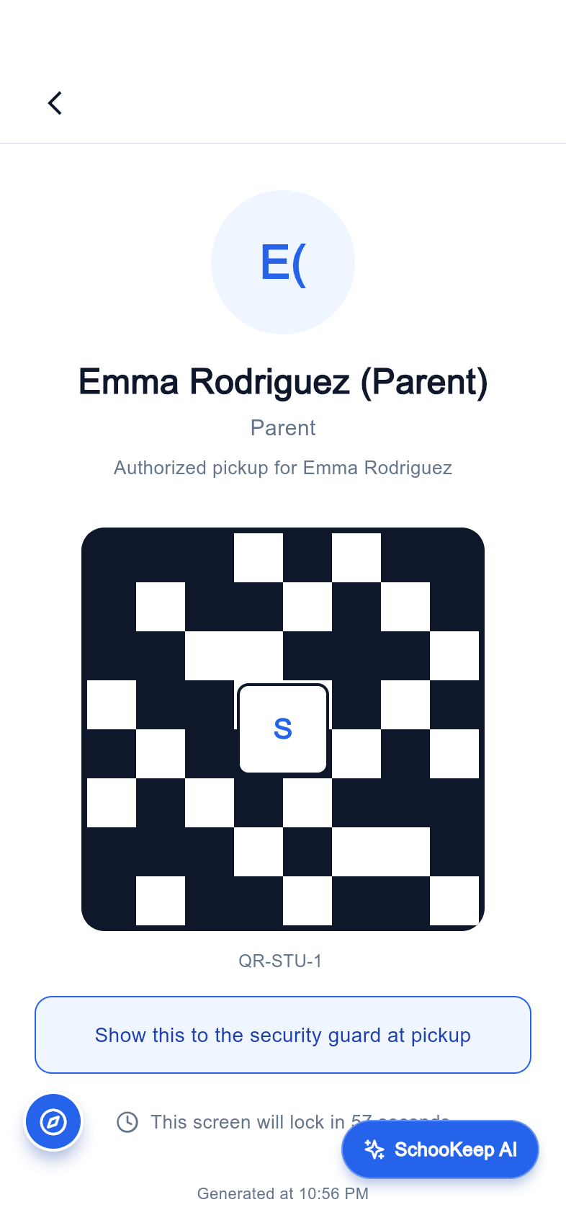
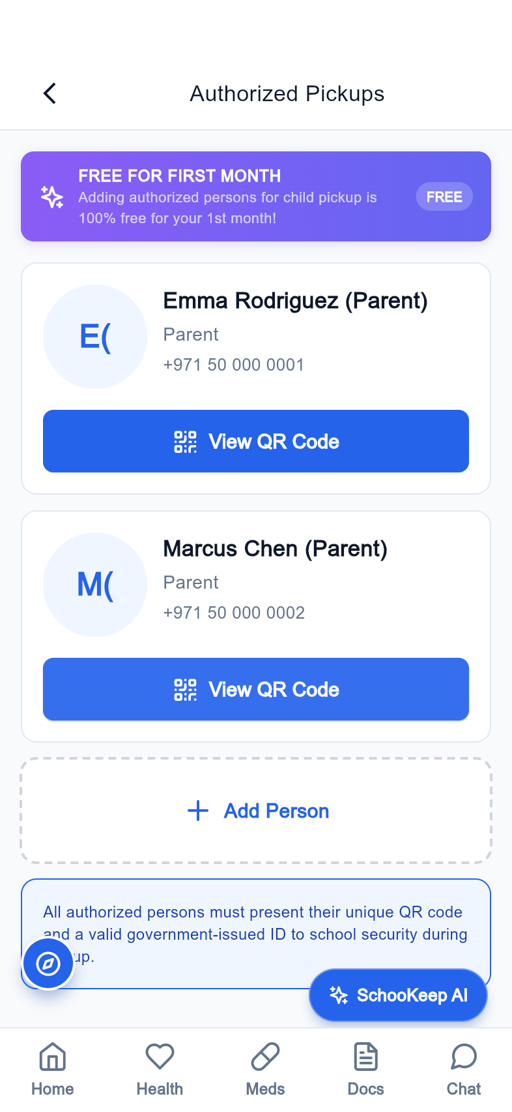
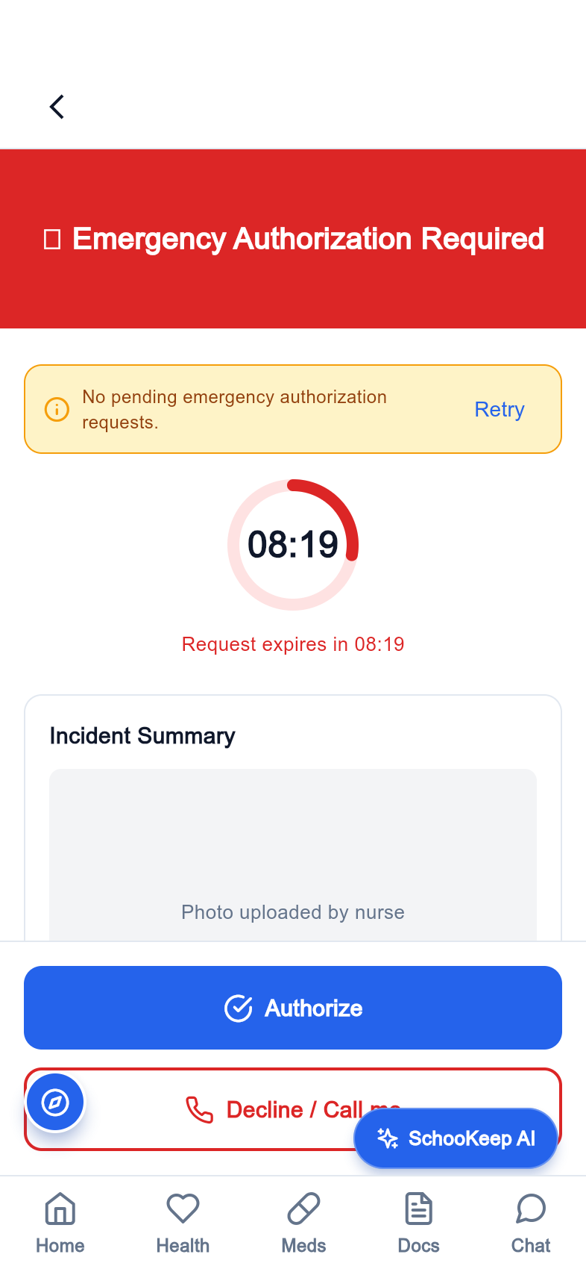
الموافقات والاستلام
ربط الطلب باستجابة ولي الأمر
تربط شاشات الموافقة والاستلام المصرح به بين إجراءات المدرسة وولي الأمر
الاستجابة للطوارئ
شاشة مخصصة لموافقة ولي الأمر في الحالات الطارئة.
المصرح لهم بالاستلام
تنظيم قائمة الأشخاص المصرح لهم باستلام الطالب.
رمز الاستلام
عرض هوية الاستلام القابلة للمسح في تطبيق الأسرة.
رمز الاستلام
المصرح لهم بالاستلام
الرد على طلب الموافقة
١٠
SchooKeep عرض المنتج ٥ أكتوبر ٢٠٢٦
Notes:
نسخة عربية من العرض الأصلي، مع تخطيط من اليمين إلى اليسار. لقطات الواجهة محفوظة كما ظهرت في النسخة الأصلية. توثق اللقطات نسخة Flutter مع خادم Laravel محلي وبيانات تجريبية وحساب الإدارة المقدم. لا يثبت العرض نتائج تجارية أو سريرية.

Slide 11
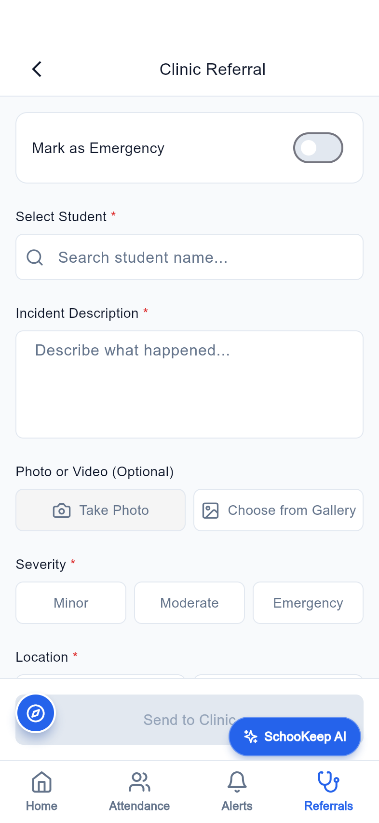
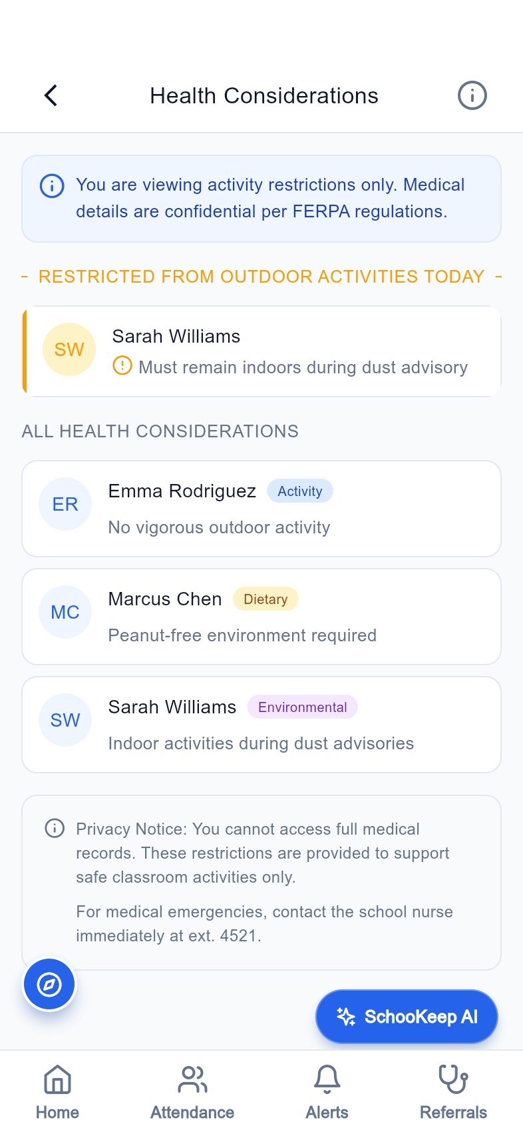
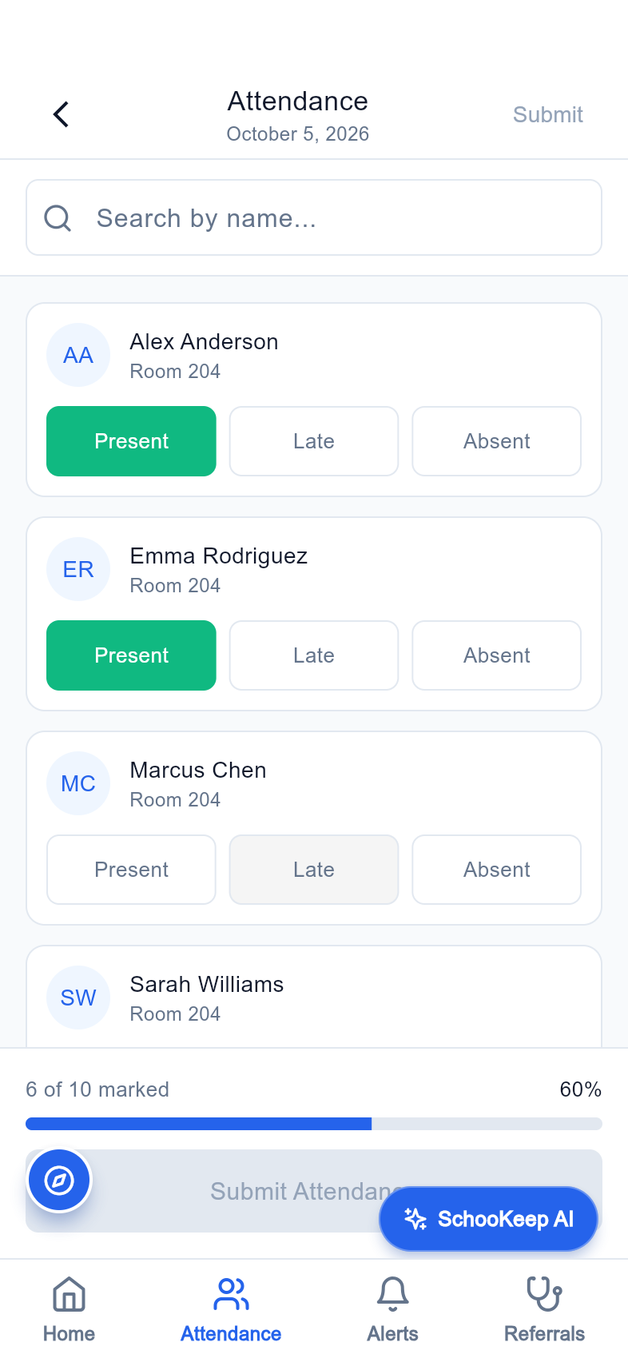
المتابعة الصفية
المعلومات الصحية خلال اليوم الدراسي
واجهات للمعلم تركز على الحضور والاعتبارات الصحية والإحالات والإعفاءات
متابعة الحضور
عرض صفي يدعم متابعة العمل اليومي.
الاعتبارات الصحية
إظهار احتياجات الطلاب ذات الصلة للمعلم.
الإحالة إلى العيادة
مسار واضح لإحالة الطالب إلى العيادة المدرسية.
الإحالة إلى العيادة
الاعتبارات الصحية
الحضور
١١
SchooKeep عرض المنتج ٥ أكتوبر ٢٠٢٦
Notes:
نسخة عربية من العرض الأصلي، مع تخطيط من اليمين إلى اليسار. لقطات الواجهة محفوظة كما ظهرت في النسخة الأصلية. توثق اللقطات نسخة Flutter مع خادم Laravel محلي وبيانات تجريبية وحساب الإدارة المقدم. لا يثبت العرض نتائج تجارية أو سريرية.

Slide 12
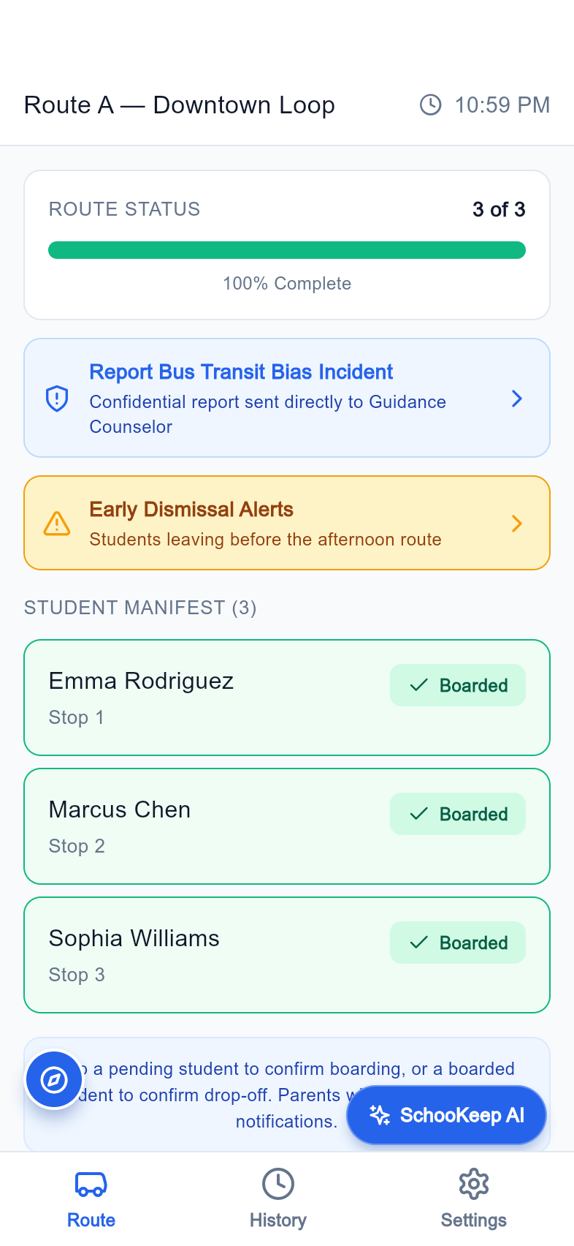
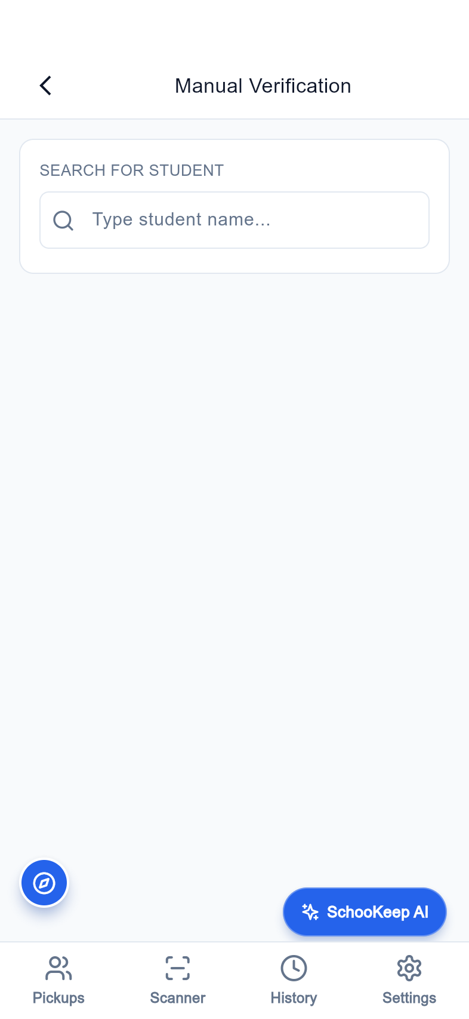
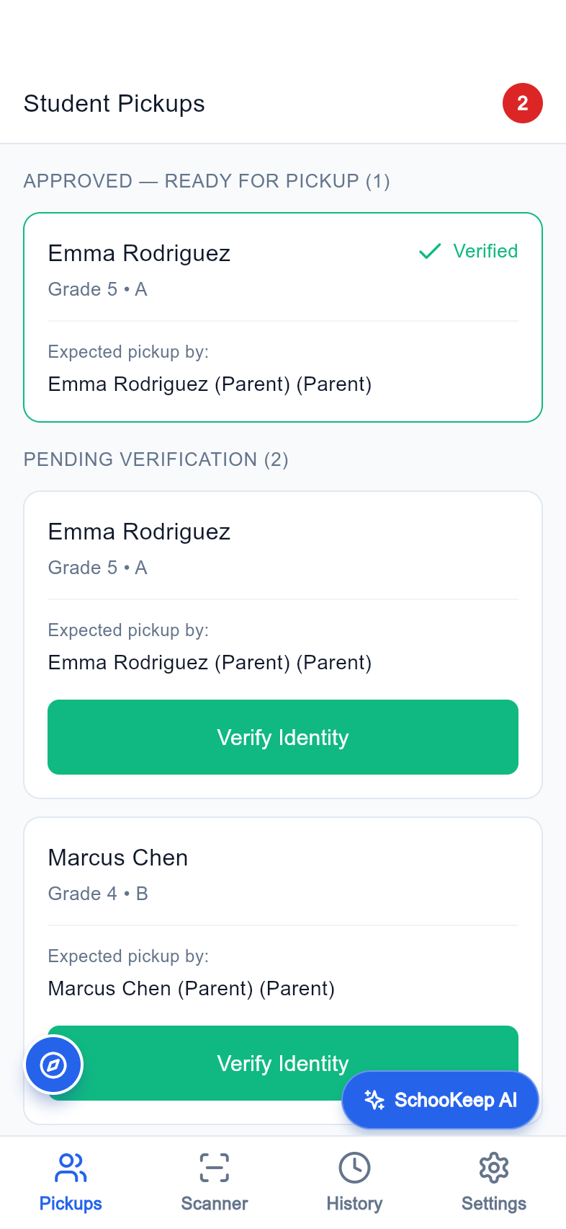
سلامة الطلاب
تنسيق الوصول والمغادرة
واجهات تشغيل مخصصة لفرق الأمن والنقل
التحقق عند الاستلام
تنظيم عمل البوابة عبر قائمة الاستلام والتحقق اليدوي.
عمليات النقل
مسارات الحافلة والصعود وسجل الرحلات لدعم السائق.
مسؤولية مشتركة
ربط المدرسة وموظفي النقل وأولياء الأمور المصرح لهم.
مسار الحافلة
التحقق اليدوي
قائمة الاستلام
١٢
SchooKeep عرض المنتج ٥ أكتوبر ٢٠٢٦
Notes:
نسخة عربية من العرض الأصلي، مع تخطيط من اليمين إلى اليسار. لقطات الواجهة محفوظة كما ظهرت في النسخة الأصلية. توثق اللقطات نسخة Flutter مع خادم Laravel محلي وبيانات تجريبية وحساب الإدارة المقدم. لا يثبت العرض نتائج تجارية أو سريرية.

Slide 13
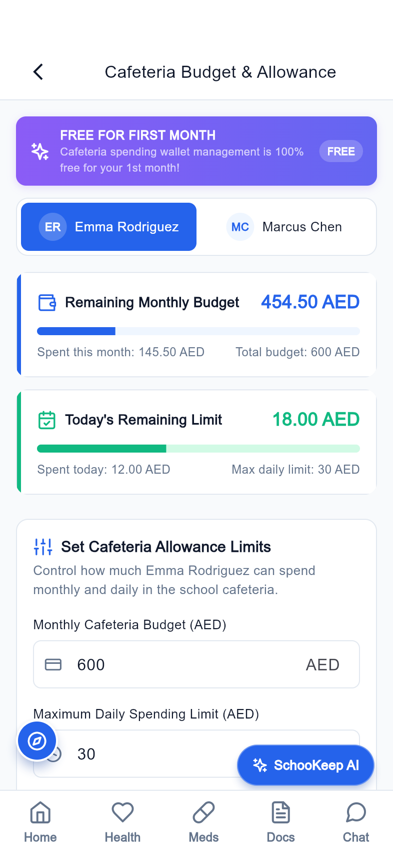
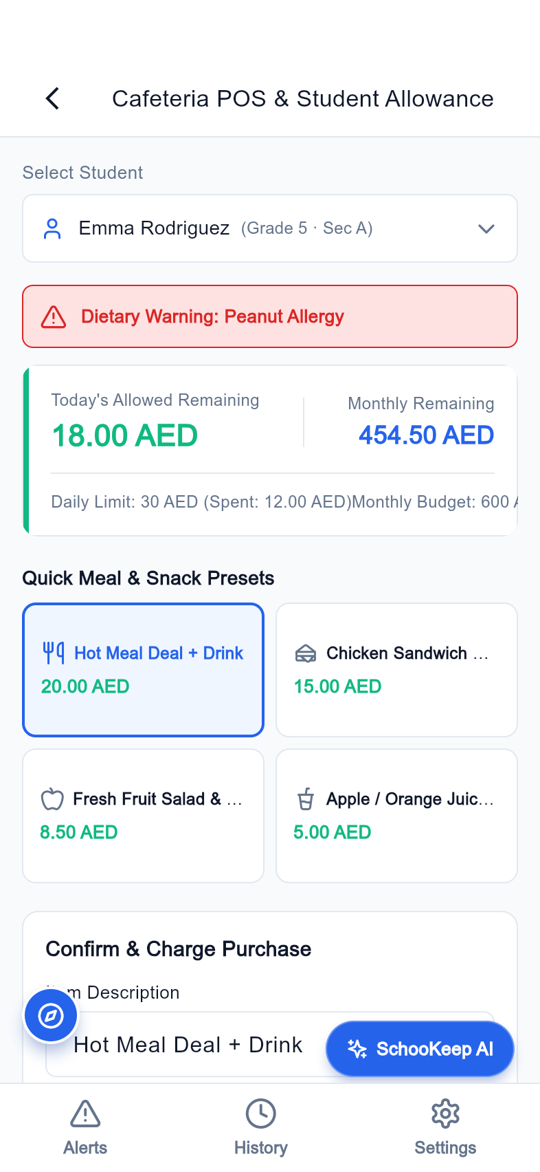
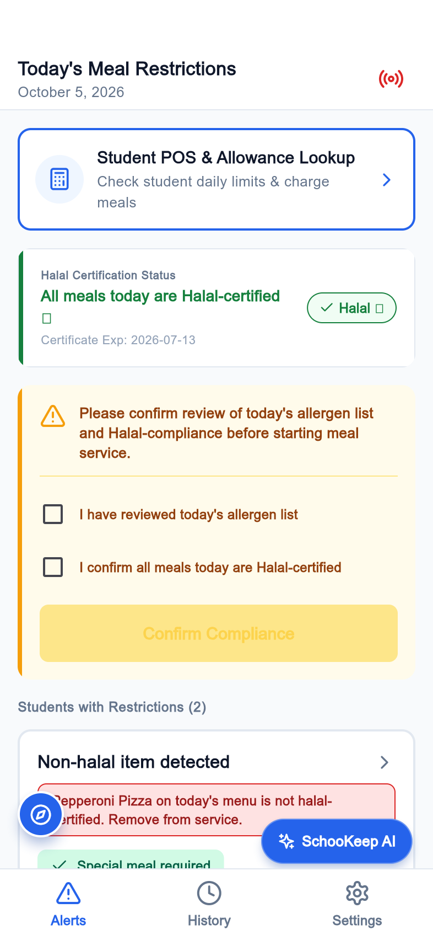
سلامة الغذاء
معلومات أوضح لقرارات المقصف
توسّع تنبيهات الحساسية ونقاط البيع نطاق المنتج خارج العيادة
تنبيهات الحساسية
شاشات تنبيه مخصصة للعاملين في المقصف.
العمليات اليومية
إتاحة نقطة البيع ضمن تجربة الموظف.
ميزانية الأسرة
عرض ميزانية المقصف في تطبيق ولي الأمر.
ميزانية الأسرة
نقطة البيع
تنبيهات المقصف
١٣
SchooKeep عرض المنتج ٥ أكتوبر ٢٠٢٦
Notes:
نسخة عربية من العرض الأصلي، مع تخطيط من اليمين إلى اليسار. لقطات الواجهة محفوظة كما ظهرت في النسخة الأصلية. توثق اللقطات نسخة Flutter مع خادم Laravel محلي وبيانات تجريبية وحساب الإدارة المقدم. لا يثبت العرض نتائج تجارية أو سريرية.

Slide 14
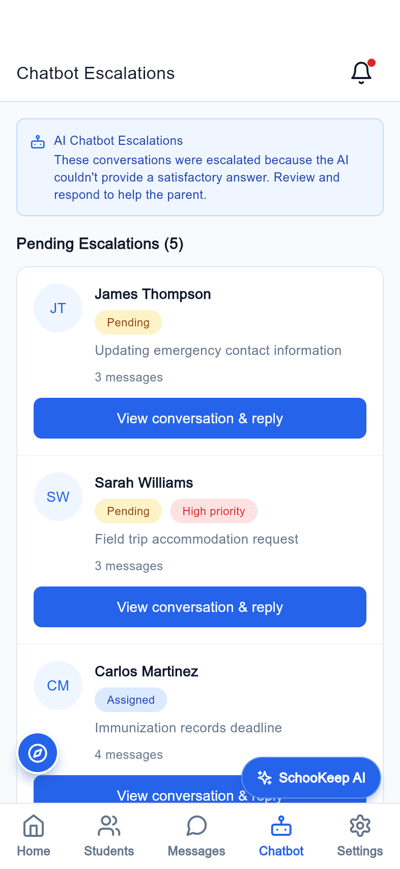
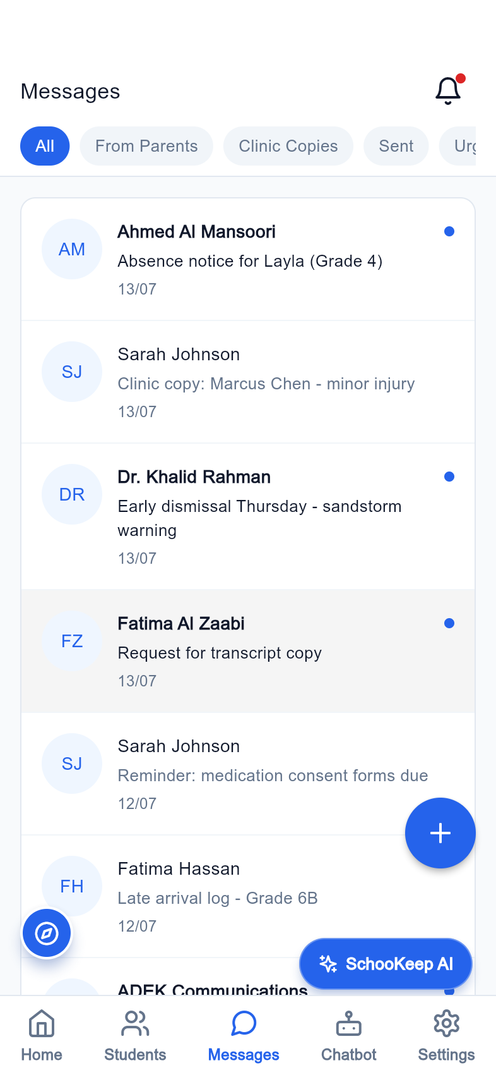
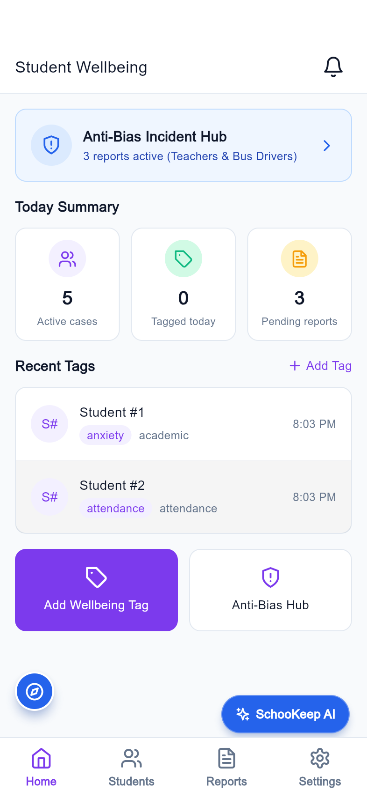
الدعم المدرسي
دعم فرق التنسيق والمتابعة
توسّع شاشات المرشد والسكرتارية نطاق العمل المدرسي
دعم الطلاب
سجلات المرشد وتقاريره لمتابعة الرعاية المستمرة.
تنسيق المكتب
واجهات للسكرتارية تشمل الطلاب والرسائل واستيراد البيانات.
الفرز والمتابعة
قوائم انتظار توضح المهام التي تحتاج إلى متابعة.
طلبات المساعد الآلي
رسائل المكتب
لوحة المرشد
١٤
SchooKeep عرض المنتج ٥ أكتوبر ٢٠٢٦
Notes:
نسخة عربية من العرض الأصلي، مع تخطيط من اليمين إلى اليسار. لقطات الواجهة محفوظة كما ظهرت في النسخة الأصلية. توثق اللقطات نسخة Flutter مع خادم Laravel محلي وبيانات تجريبية وحساب الإدارة المقدم. لا يثبت العرض نتائج تجارية أو سريرية.

Slide 15
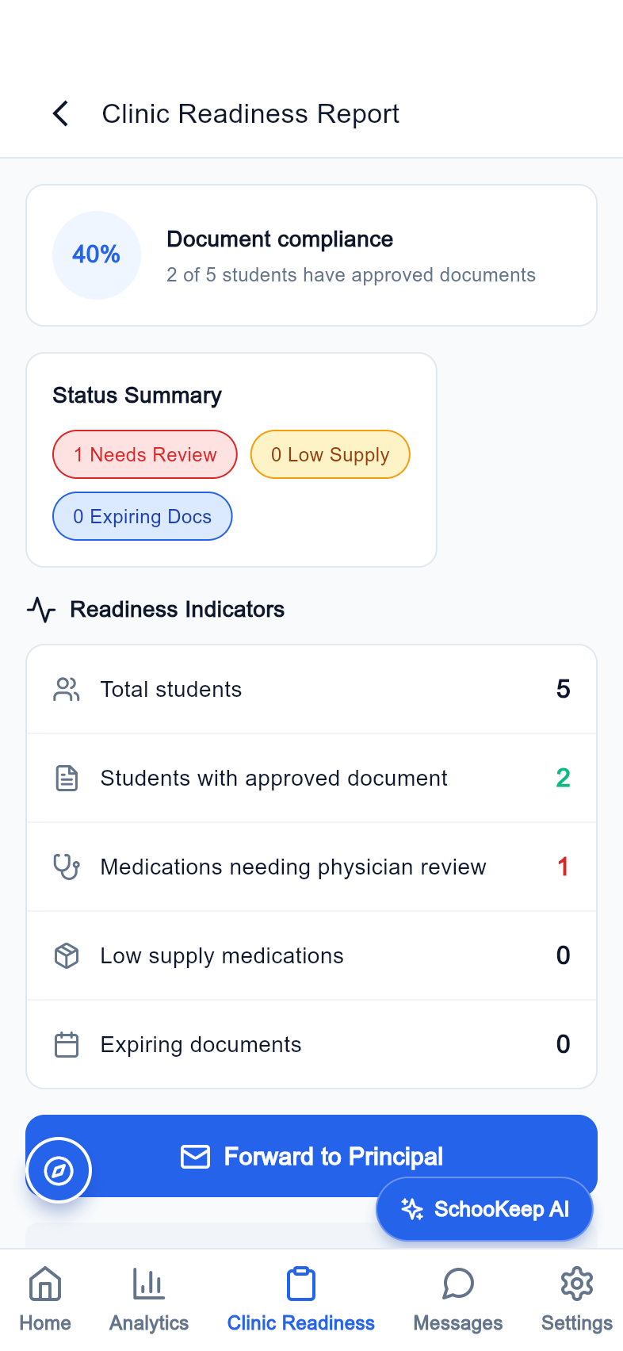
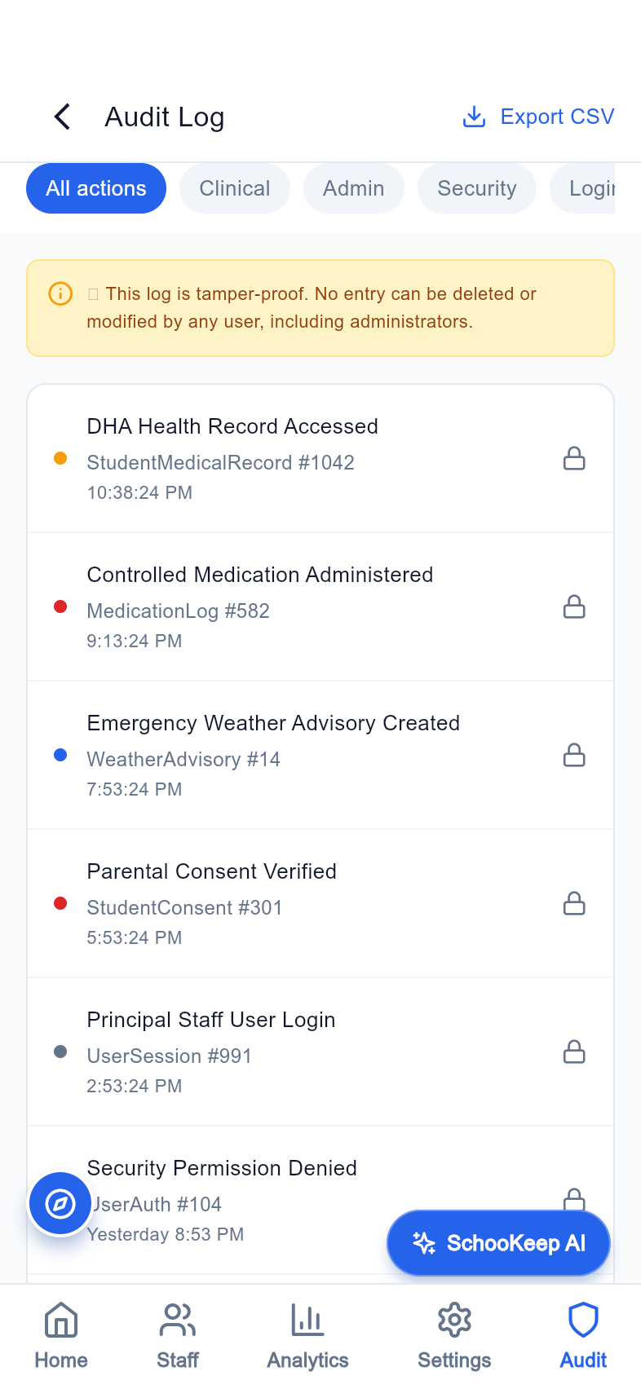
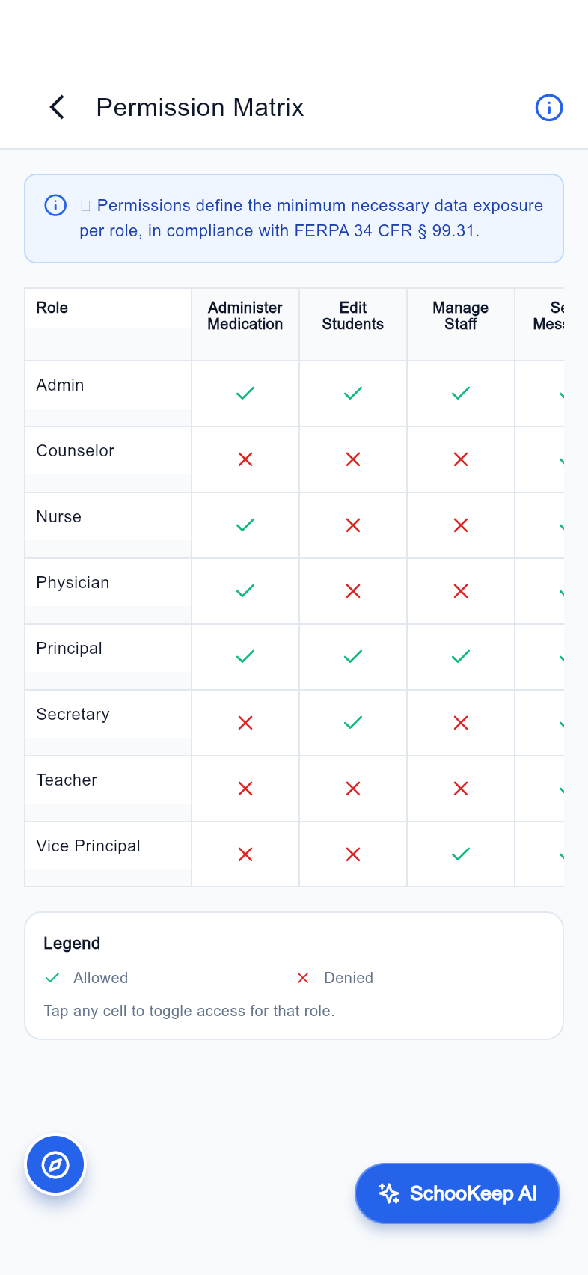
الحوكمة
وضوح الصلاحيات والجاهزية
تدعم واجهات الصلاحيات والتدقيق والجاهزية وضوح المسؤوليات
صلاحيات الأدوار
عرض نموذج الوصول في مصفوفة مخصصة.
سجل التدقيق
متابعة أنشطة النظام المسجلة.
جاهزية العيادة
متابعة جاهزية العيادة ومعداتها ضمن العمليات المدرسية.
جاهزية العيادة
سجل التدقيق
الصلاحيات
١٥
SchooKeep عرض المنتج ٥ أكتوبر ٢٠٢٦
Notes:
نسخة عربية من العرض الأصلي، مع تخطيط من اليمين إلى اليسار. لقطات الواجهة محفوظة كما ظهرت في النسخة الأصلية. توثق اللقطات نسخة Flutter مع خادم Laravel محلي وبيانات تجريبية وحساب الإدارة المقدم. لا يثبت العرض نتائج تجارية أو سريرية.

Slide 16
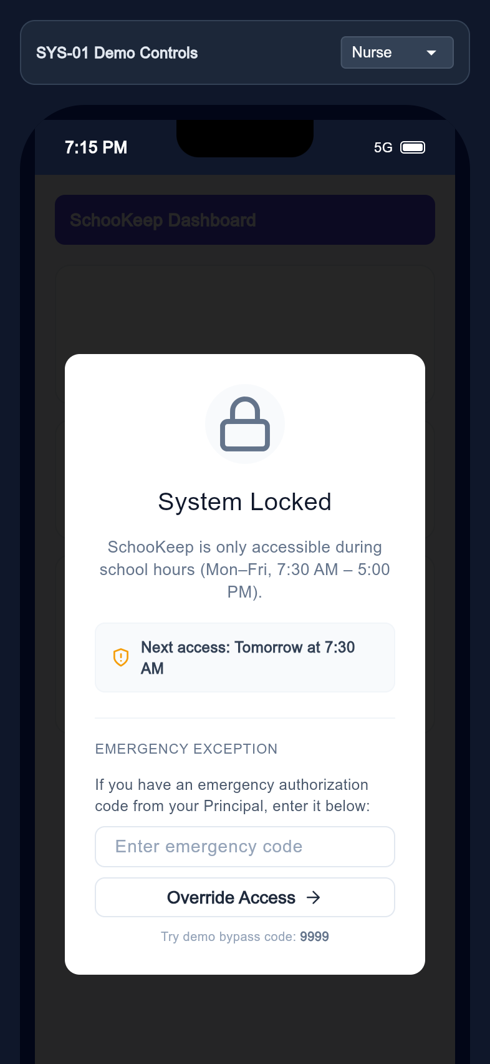
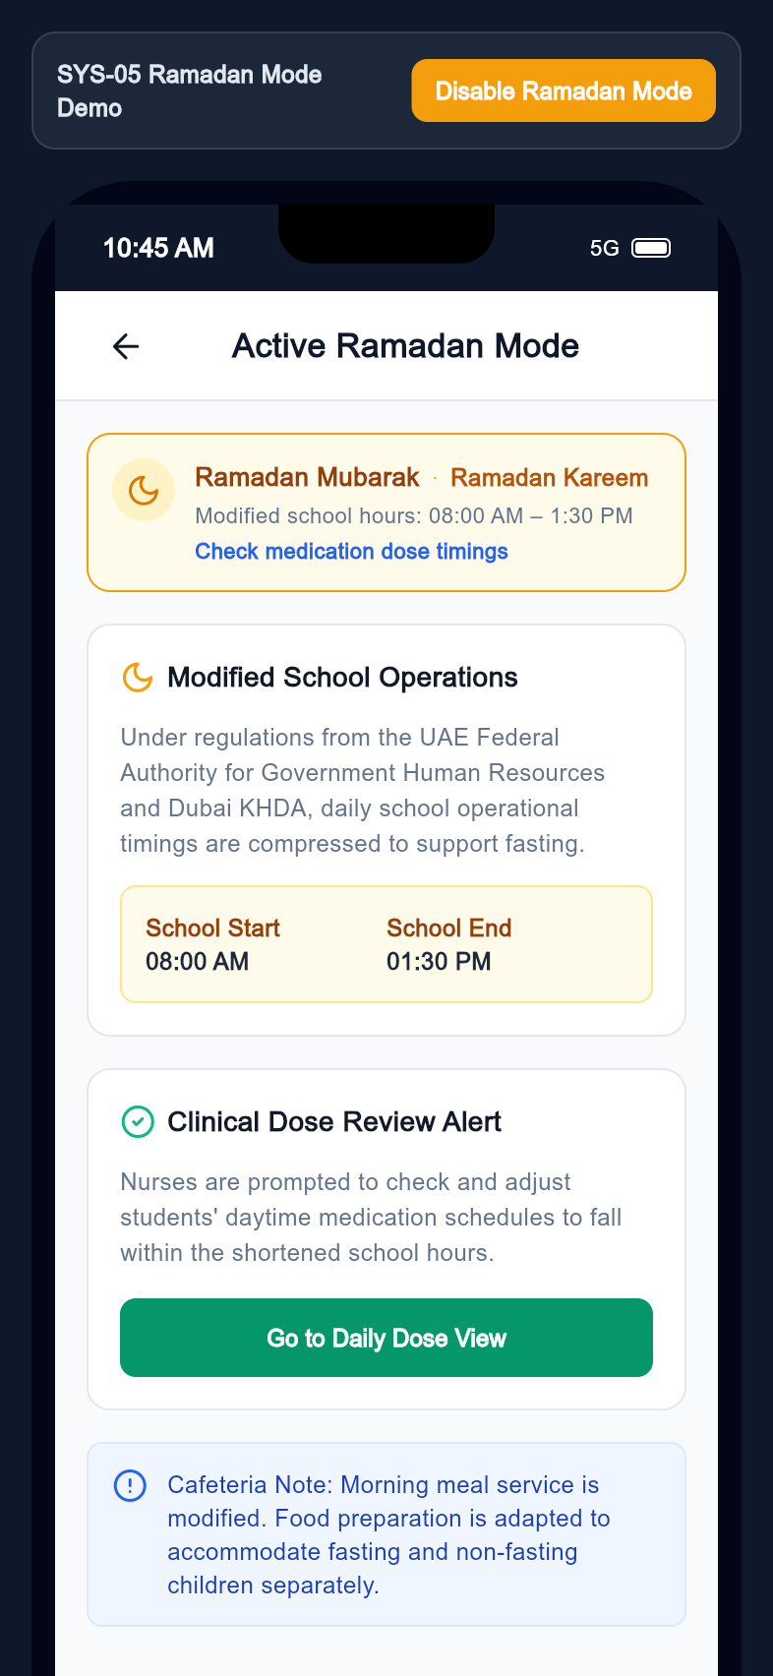
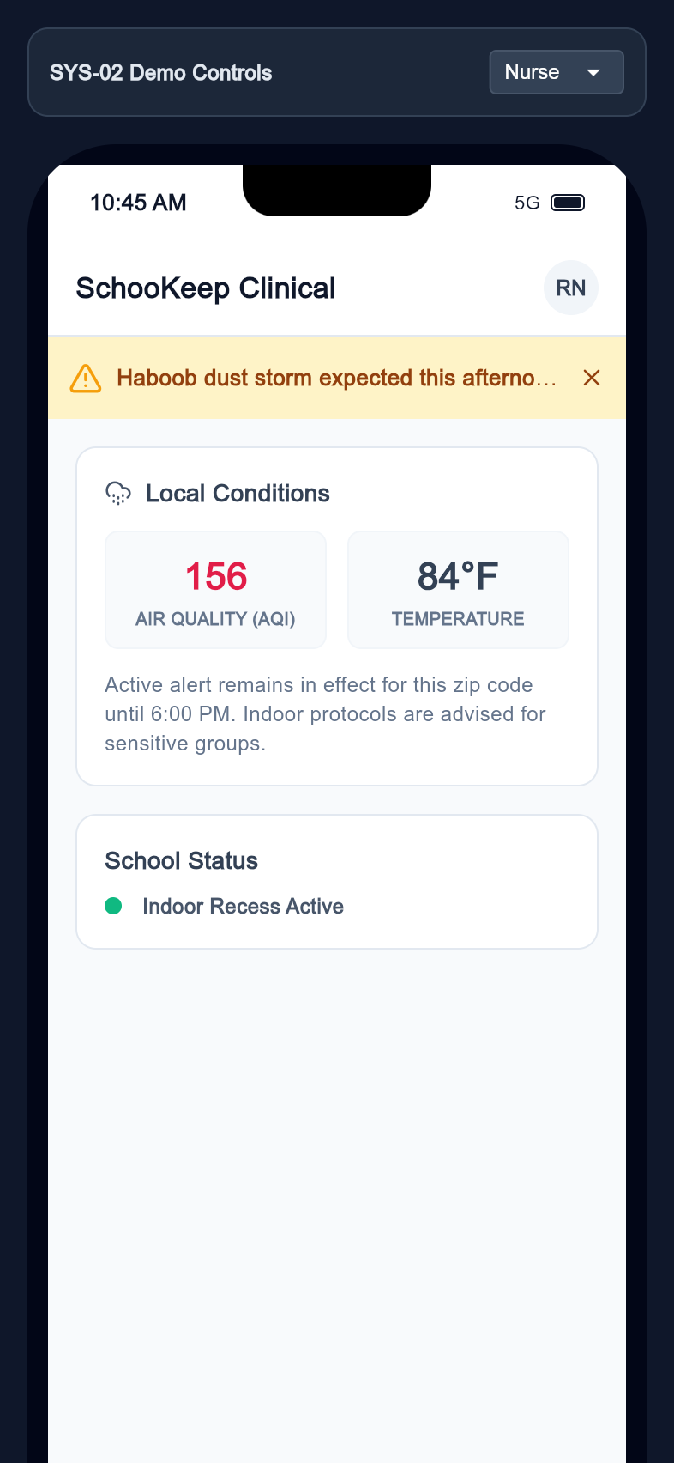
التصميم للسوق المحلي
تصميم يراعي البيئة المدرسية
يدعم التطبيق العربية والإنجليزية وحالات تشغيل تناسب سياق المدرسة
دعم اللغتين
نصوص عربية وإنجليزية وتخطيطات من اليمين إلى اليسار في التطبيق.
تنبيهات المدرسة
تعرض شاشات الطقس القيود المشتركة على الأنشطة.
أوضاع التشغيل
تشمل التجربة وضع رمضان وحالة خارج أوقات الدوام.
خارج أوقات الدوام
وضع رمضان
تنبيه الطقس
١٦
SchooKeep عرض المنتج ٥ أكتوبر ٢٠٢٦
Notes:
نسخة عربية من العرض الأصلي، مع تخطيط من اليمين إلى اليسار. لقطات الواجهة محفوظة كما ظهرت في النسخة الأصلية. توثق اللقطات نسخة Flutter مع خادم Laravel محلي وبيانات تجريبية وحساب الإدارة المقدم. لا يثبت العرض نتائج تجارية أو سريرية.

Slide 17
فرضية النموذج التجاري
اشتراك على مستوى المدرسة
نموذج مقترح للتحقق في التجارب، دون أسعار نهائية معتمدة
٠٣
٠٢
٠١
التوسع ضمن المجموعة
التنفيذ
ترخيص المدرسة
التوسع من مدرسة إلى مجموعة مدارس بعد إثبات الاستخدام والقيمة التشغيلية.
خدمات الإعداد والتدريب ودعم الإطلاق، مع تحديد نطاق التكاملات بصورة مستقلة.
اشتراك سنوي حسب حجم المدرسة أو عدد الطلاب. تختبر التجارب استعداد المدارس للدفع.
١٧
SchooKeep عرض المنتج ٥ أكتوبر ٢٠٢٦
Notes:
نسخة عربية من العرض الأصلي، مع تخطيط من اليمين إلى اليسار. لقطات الواجهة محفوظة كما ظهرت في النسخة الأصلية. توثق اللقطات نسخة Flutter مع خادم Laravel محلي وبيانات تجريبية وحساب الإدارة المقدم. لا يثبت العرض نتائج تجارية أو سريرية.

Slide 18
مقترح التجربة
تجربة التشغيل قبل التوسع
تجربة مقترحة لمدة ثمانية أسابيع بمقاييس ومسؤوليات متفق عليها
٠٣
٠٢
٠١
الأسبوعان ٧ و٨
التقييم
الأسابيع ٣ إلى ٦
التشغيل
الأسبوعان ١ و٢
التهيئة
قياس الاستخدام واكتمال التوثيق وزمن الاستجابة للموافقات وإتمام إجراءات التنسيق.
تجربة العيادة والموافقات والتواصل مع الأسرة ضمن مجموعة محددة وخطة دعم منتظمة.
توثيق الإجراءات الحالية وتأكيد الأدوار ومراجعة التعامل مع البيانات وتحديد خط أساس.
١٨
SchooKeep عرض المنتج ٥ أكتوبر ٢٠٢٦
Notes:
نسخة عربية من العرض الأصلي، مع تخطيط من اليمين إلى اليسار. لقطات الواجهة محفوظة كما ظهرت في النسخة الأصلية. توثق اللقطات نسخة Flutter مع خادم Laravel محلي وبيانات تجريبية وحساب الإدارة المقدم. لا يثبت العرض نتائج تجارية أو سريرية.

Slide 19
الخطوة التالية
المدرسة المناسبة للتجربة
التحقق من القيمة مع الأشخاص الذين سيستخدمون النظام يومياً
البحث عن شريك للتطوير
فريق إدارة مدرسية وممرضة ومجموعة من أولياء الأمور يشاركون في تصميم الإطلاق وتحديد النجاح.
الاتفاق على نطاق التجربة
تعيين مسؤول للتشغيل
اختيار المقاييس المناسبة
١٩
SchooKeep عرض المنتج ٥ أكتوبر ٢٠٢٦
Notes:
نسخة عربية من العرض الأصلي، مع تخطيط من اليمين إلى اليسار. لقطات الواجهة محفوظة كما ظهرت في النسخة الأصلية. توثق اللقطات نسخة Flutter مع خادم Laravel محلي وبيانات تجريبية وحساب الإدارة المقدم. لا يثبت العرض نتائج تجارية أو سريرية.

Slide 20
الأدلة ونطاق العرض
ما يوضحه هذا العرض
توثق اللقطات تجربة التطبيق الحالية، ولا تثبت نتائج تجارية أو سريرية
حدود العرض
طريقة التقاط الشاشات
تعرض الشاشات بيانات تجريبية، وتستخدم بعض المسارات معرّفات أو حالات ثابتة. لم تُختبر الخرائط والخدمات الخارجية. لا يثبت العرض تشغيل الإنتاج أو النتائج السريرية أو شهادات الأمان أو الانتشار التجاري أو الأسعار أو التكاملات.
نسخة الويب من Flutter بإعدادات الإصدار، وعرض جوال بعرض ٣٩٣ وارتفاع ٨٥٢ بكسل. خادم Laravel محلي ببيانات تجريبية وحساب الإدارة المقدم. أيقونات أصلية وخط Arial بديل للخطوط المحمّلة عبر الشبكة.
المرفقات: مكتبة لقطات مفهرسة حسب المسار، ومعرض في المتصفح، وعرض PowerPoint قابل للتحرير.
٢٠
SchooKeep عرض المنتج ٥ أكتوبر ٢٠٢٦
Notes:
نسخة عربية من العرض الأصلي، مع تخطيط من اليمين إلى اليسار. لقطات الواجهة محفوظة كما ظهرت في النسخة الأصلية. توثق اللقطات نسخة Flutter مع خادم Laravel محلي وبيانات تجريبية وحساب الإدارة المقدم. لا يثبت العرض نتائج تجارية أو سريرية.

